Slide 1
verwijswoorden
Hij,ze,hem,haar,zijn,deze,dit,die,dat

Slide 2
Wat zijn verwijswoorden en welke zijn er?
Verwijswoorden wijzen altijd naar iets of iemand dat eerder of later genoemd is/wordt in de tekst! Waar naar verwezen wordt, noemen we het antecedent
Voorbeelden:
Hij, zij ze hem, haar, zijn, deze, dit, die, dat, wat

Slide 3
Welke verwijswoorden zie je in onderstaande zinnen?
Hier is het lokaal van 2c, zij krijgen daar les.
Mijn auto startte vanmorgen in één keer, dat doet hij altijd.
De leerlingen die daar lopen zitten in klas 2c. Zij hebben net vakantie gehad.

Slide 4
Mannelijk, vrouwelijk, of onzijdig woord?
Soms is het duidelijk:
juffrouw=vrouwelijk,
meneer=mannelijk
Het-woord=onzijdig
De kip legt haar/zijn eieren in haar/zijn nest.
Meneer Vrancken geeft uitleg aan zijn/haar leerlingen.
Soms niet…. Let op: abstracte begrippen zijn meestal vrouwelijk!
De regering roept haar/zijn burgers op
om te stemmen!

Slide 5
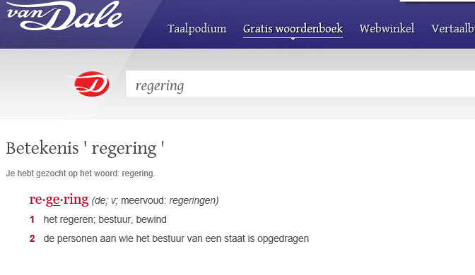
Bij twijfel kijk in het woordenboek
V= vrouwelijk

Slide 6
Nog even oefenen
hij
Meneer Vrancken maakt een oefenzin. Dat doet ………..graag. Nederlands is ………hobby!
Mevrouw Peeper geeft in de bovenbouwbouw les. De leerlingen van ………..doen bijna examen.
Het examen Nederlands is door lange teksten gevreesd door alle leerlingen.
zijn
haar
zijn

Slide 7
de en het woorden
De-woord>>gebruik dan deze/die
Deze pen is fijn, maar die schrijft beter!
Het-woorden>>gebruik dan dit/dat
Dat bord is net schoongemaakt, maar die is nog vies.

Slide 8
Met wie/ waarmee?
Gebruik bij verwijzen naar mensen: met wie
De jongen MET WIE ik naar de bioscoop ga is aardig.
Gebruik bij verwijzen naar dieren of dingen: waarmee, waarvoor, waartegen, enz
De hond waarmee ik naar de dierenarts moet is van mij.

Slide 9
Verwijswoord ‘wat’
Het verwijswoord ‘wat’ gebruik je om te verwijzen naar:
Een hele zin> Paul ging met 3 onvoldoendes over, wat ik nooit verwachtte!
Overtreffende trap: Het hoogste wat ik kan springen is 1.50m.
Bij woordjes zoals:
alles, datgene, het enige, (n)iets, Op alles wat ik doe heeft hij commentaar

Slide 10
Welke fouten met verwijswoorden zie je?
Alles dat hij doet gaat verkeerd!
Meneer, kunt u mij de pen even geven dat daar ligt?
De partij wil zijn kiezers goed vertegenwoordigen.
Het hoogste dat hij springt is 1.20m
Schrijf het maar op het bord die daar hangt.
De winkel staat bekend om zijn lage prijzen.

Slide 11
Huiswerk
M opdr 1,2,3

